Slide 1
GRID
VPP 연동 시험을 위한 가상 현장
제작 준비용 리허설
1 / 14
Notes:
제작 리허설의 로컬 증거입니다. 최종 배포 인수 결과가 아닙니다. 발표는 VPP 연동 시험을 위한 가상 발전 현장을 소개합니다. 데이터는 가상 SCADA에서 출발해 RTU와 MQTT를 거쳐 외부 클라이언트로 전달됩니다. 목표 출력은 반대 방향으로 전달되고 실제 센서 피드백으로 종료 상태를 판단합니다. 이 자료의 커밋과 영상의 커밋이 같은지 확인한 뒤 시연을 연결합니다.
시연 영상: ../rehearsal/GRID-VPP-demo-ko.mp4
관련 시간: 00:01–00:25
근거: docs/GOAL-VPP-AUTONOMOUS.md, docs/PRD-VPP-SCADA-RTU.md, artifacts/media-preparation/rehearsal/verification.json
릴리스 커밋: 94f415103ae0ad7950afce2721b38d560ff350db
리허설이며 최종 발표자료가 아닙니다.

Slide 2
배경과 시험 목표
실물 설비 없이 발전 데이터와 제어 경로를 반복 시험합니다.
2 / 14
Notes:
제작 리허설의 로컬 증거입니다. 최종 배포 인수 결과가 아닙니다. 외부 VPP 개발에서는 정상 발전 데이터뿐 아니라 출력 제한과 통신 장애 같은 조건을 반복해 확인해야 합니다. 실물 발전설비를 대체하는 인증 모델을 만드는 것이 아니라 연동 경로와 데이터 계약을 시험하는 것이 목적입니다. 요구사항은 구현 중 검토를 통해 갱신하며 채택한 개선과 제안 상태를 구분합니다.
시연 영상: ../rehearsal/GRID-VPP-demo-ko.mp4
관련 시간: 00:01–00:25
근거: docs/GOAL-VPP-AUTONOMOUS.md, docs/PRD-VPP-SCADA-RTU.md, artifacts/media-preparation/rehearsal/verification.json
릴리스 커밋: 94f415103ae0ad7950afce2721b38d560ff350db
리허설이며 최종 발표자료가 아닙니다.

Slide 3
시스템 경계
예측·입찰 알고리즘, 시장 제출, 제조사 인증은 별도 범위입니다.
3 / 14
Notes:
제작 리허설의 로컬 증거입니다. 최종 배포 인수 결과가 아닙니다. 애플리케이션 안에는 발전 모델, 가상 SCADA, 독립 RTU 연결, 영속 큐와 제어 검증이 있습니다. 외부 VPP의 예측·입찰 알고리즘과 실제 시장 제출은 범위에 포함하지 않습니다. AWS 또는 실제 운영 VPP에 접속하지 않았다면 MQTT 로컬 시험만으로 연동 성공을 주장하지 않습니다.
시연 영상: ../rehearsal/GRID-VPP-demo-ko.mp4
관련 시간: 00:01–00:25
근거: docs/GOAL-VPP-AUTONOMOUS.md, docs/PRD-VPP-SCADA-RTU.md, artifacts/media-preparation/rehearsal/verification.json
릴리스 커밋: 94f415103ae0ad7950afce2721b38d560ff350db
리허설이며 최종 발표자료가 아닙니다.

Slide 4
양방향 MQTT 아키텍처
발전 데이터와 실제 제어 결과
SCADA
→
RTU
→
MQTT
→
외부 VPP
←
←
←
목표값 검증과 SCADA 전달
제조사 프로토콜과 시장 입찰은 별도 범위
4 / 14
Notes:
제작 리허설의 로컬 증거입니다. 최종 배포 인수 결과가 아닙니다. 위쪽 흐름은 전체 발전기 샘플과 실제 제어 결과가 SCADA에서 외부 클라이언트로 전달되는 경로입니다. 반대 흐름은 목표값을 검증하고 SCADA에 전달하는 제어 경로입니다. QoS 1의 PUBACK는 브로커 접수를 뜻하며 외부 업무 처리 완료와 다릅니다. 데이터 메시지 식별자로 중복을 제거해야 합니다.
시연 영상: ../rehearsal/GRID-VPP-demo-ko.mp4
관련 시간: 00:01–00:25
근거: docs/GOAL-VPP-AUTONOMOUS.md, docs/PRD-VPP-SCADA-RTU.md, artifacts/media-preparation/rehearsal/verification.json
릴리스 커밋: 94f415103ae0ad7950afce2721b38d560ff350db
리허설이며 최종 발표자료가 아닙니다.

Slide 5
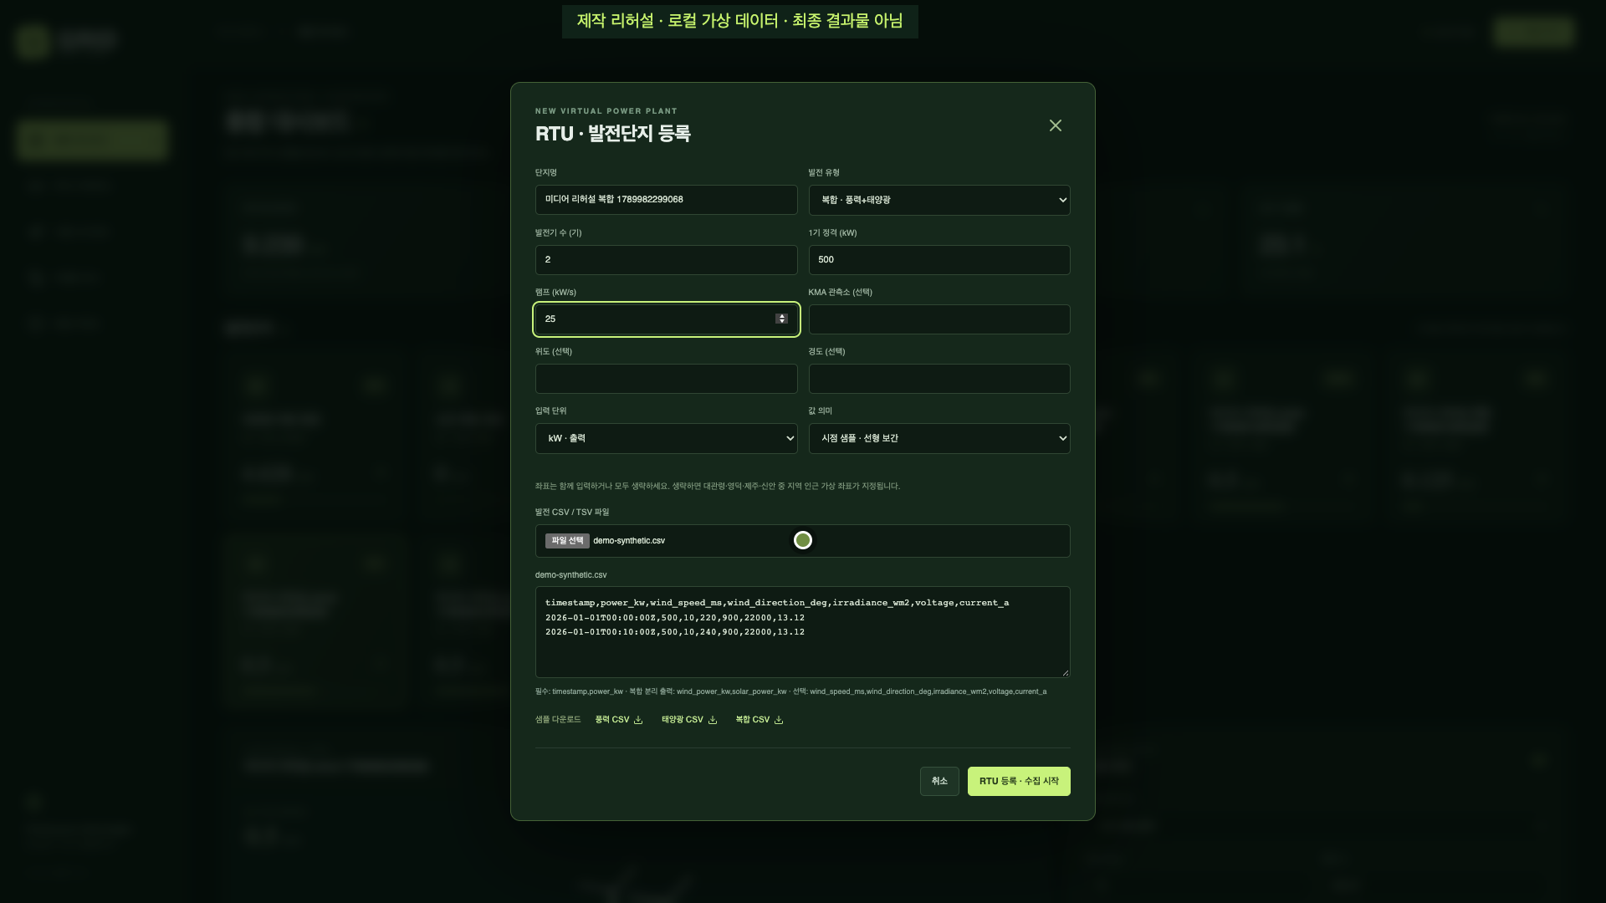
CSV에서 일 초 SCADA 데이터까지
2행 합성 CSV를 실제 등록합니다.
시각·단위·전류 출처를 구분합니다.
5 / 14
Notes:
제작 리허설의 로컬 증거입니다. 최종 배포 인수 결과가 아닙니다. 입력 CSV와 TSV는 십 분 간격 원본입니다. 시점 출력은 보간하고 구간 평균 및 에너지 값은 각각의 의미에 맞춰 처리합니다. 수집 시각, 원본 시각과 가상 시각을 구분하며 전압과 원본 전류, 추정 전류의 출처도 구분합니다. 시연에서 실제 파일 등록과 등록한 단지의 수집 시작을 확인합니다.
시연 영상: ../rehearsal/GRID-VPP-demo-ko.mp4
관련 시간: 00:25–00:59
근거: docs/GOAL-VPP-AUTONOMOUS.md, docs/PRD-VPP-SCADA-RTU.md, artifacts/media-preparation/rehearsal/verification.json
릴리스 커밋: 94f415103ae0ad7950afce2721b38d560ff350db
리허설이며 최종 발표자료가 아닙니다.

Slide 6
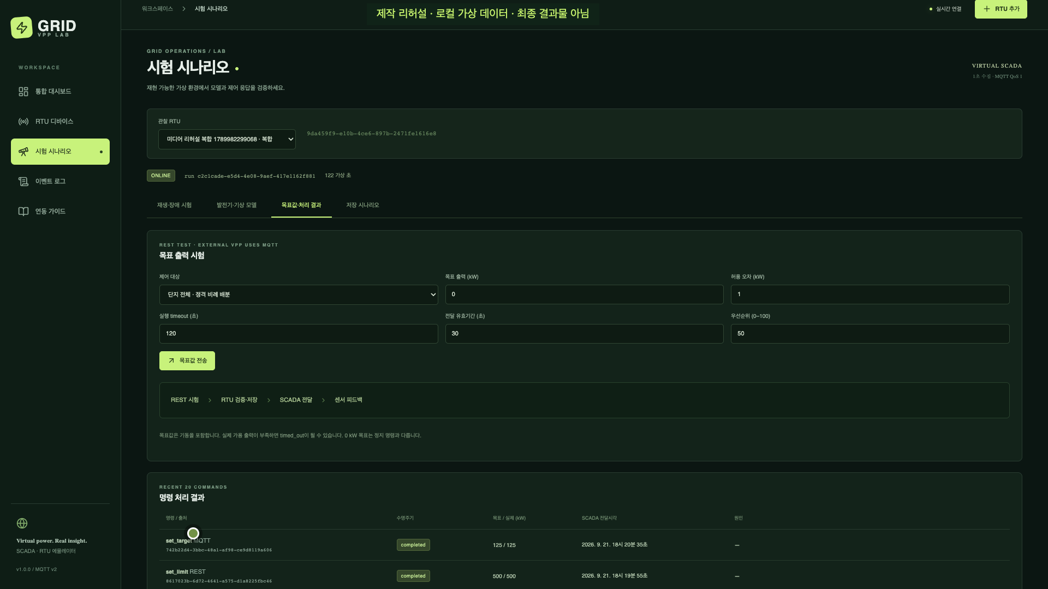
목표 출력 제어와 피드백
별도 MQTT 요청 125 kW
관측 actual 125, error 0
accepted / executing / completed
6 / 14
Notes:
제작 리허설의 로컬 증거입니다. 최종 배포 인수 결과가 아닙니다. 목표값은 정격과 유효기간, 중복 명령 및 우선순위 검증을 거칩니다. accepted는 영속 접수, executing은 SCADA 전달, completed는 허용 오차 내 실제 출력 관측입니다. 실패와 만료, 시간 초과의 의미를 구분합니다. 영상에 보이는 값을 같은 commandId의 외부 클라이언트 결과와 대조합니다.
시연 영상: ../rehearsal/GRID-VPP-demo-ko.mp4
관련 시간: 01:55–02:35
근거: docs/GOAL-VPP-AUTONOMOUS.md, docs/PRD-VPP-SCADA-RTU.md, artifacts/media-preparation/rehearsal/verification.json
릴리스 커밋: 94f415103ae0ad7950afce2721b38d560ff350db
리허설이며 최종 발표자료가 아닙니다.

Slide 7
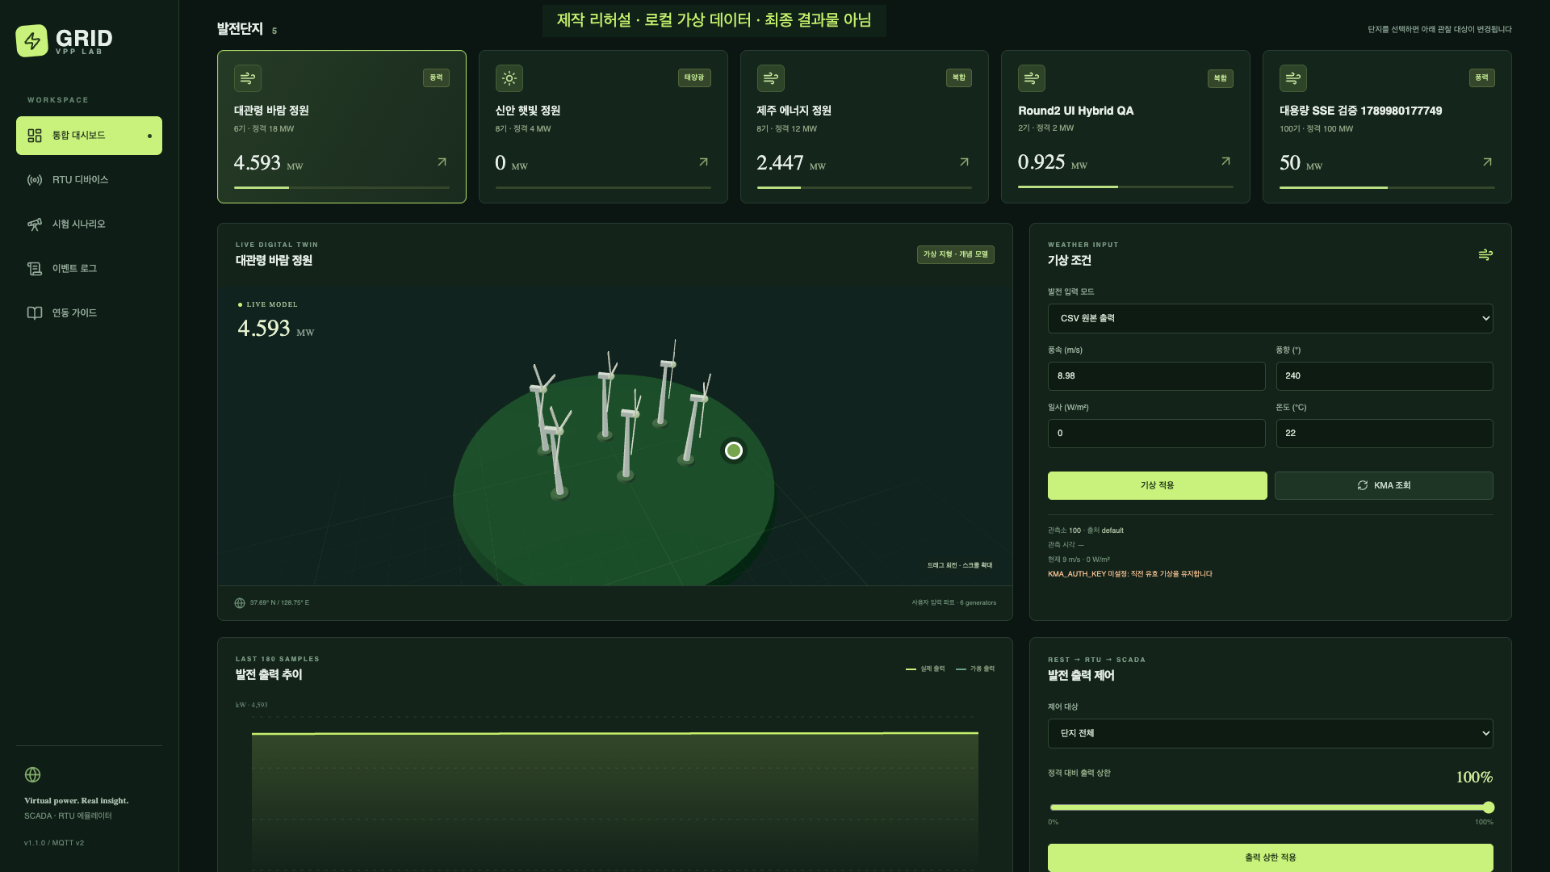
대시보드와 삼차원 현장
실제 캔버스 안에서 드래그와 휠로 시점을 조절합니다.
7 / 14
Notes:
제작 리허설의 로컬 증거입니다. 최종 배포 인수 결과가 아닙니다. 대시보드는 현재 단지의 가용 출력과 실제 출력, 기상 조건, 발전기 상태를 보여줍니다. 삼차원 장면은 가상 현장 표현이며 실측 지형이나 제조사 인증 모델이 아닙니다. 단지를 선택하고 드래그와 휠로 시점을 바꾸며 상한 및 기동·정지를 조작합니다. 기상 입력 모드와 원본 CSV 모드의 차이도 설명합니다.
시연 영상: ../rehearsal/GRID-VPP-demo-ko.mp4
관련 시간: 00:59–01:27
근거: docs/GOAL-VPP-AUTONOMOUS.md, docs/PRD-VPP-SCADA-RTU.md, artifacts/media-preparation/rehearsal/verification.json
릴리스 커밋: 94f415103ae0ad7950afce2721b38d560ff350db
리허설이며 최종 발표자료가 아닙니다.

Slide 8
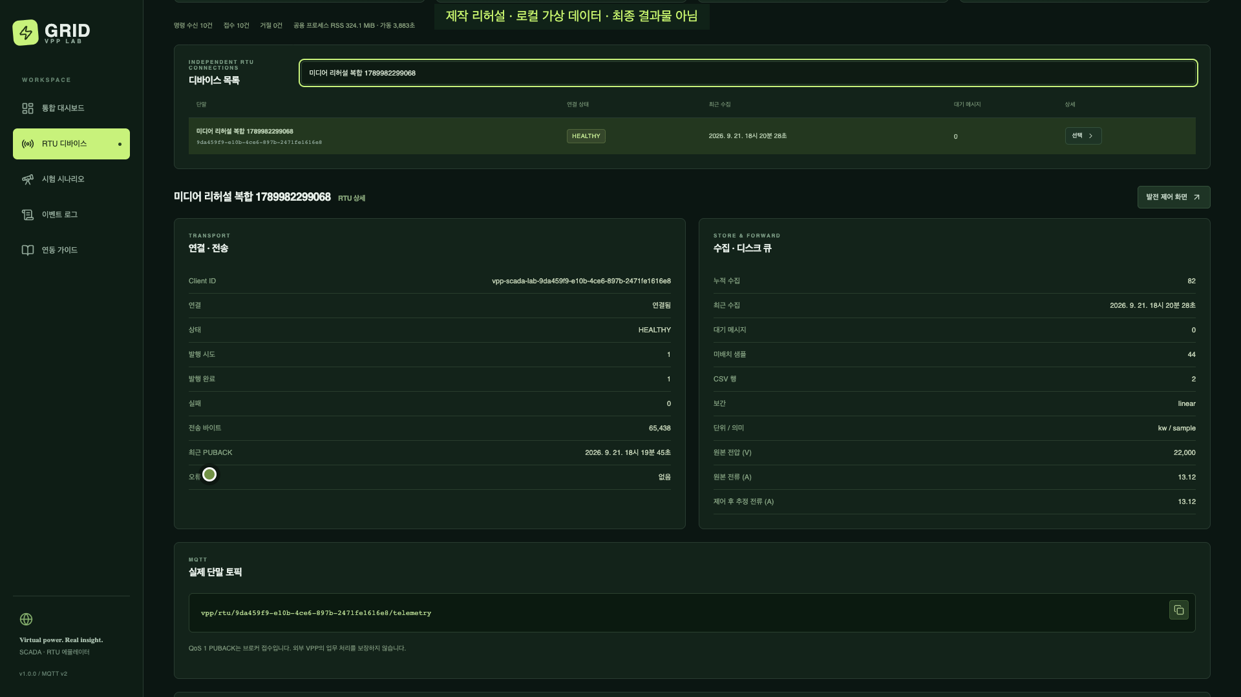
독립 RTU와 전송 메트릭
독립 RTU의 연결과 수집, 영속 대기열을 확인합니다.
8 / 14
Notes:
제작 리허설의 로컬 증거입니다. 최종 배포 인수 결과가 아닙니다. RTU마다 수집과 전송 상태를 독립적으로 확인합니다. 연결 상태와 건강 상태, 수집 샘플, 발행 시도와 PUBACK 완료, 디스크 큐를 구분합니다. 프로세스 메모리는 공용 프로세스 수치입니다. 기본 육십 초 배치 안에는 전체 발전기 샘플이 들어가며 크기 제한에 따라 여러 메시지로 나눌 수 있습니다.
시연 영상: ../rehearsal/GRID-VPP-demo-ko.mp4
관련 시간: 01:27–01:55
근거: docs/GOAL-VPP-AUTONOMOUS.md, docs/PRD-VPP-SCADA-RTU.md, artifacts/media-preparation/rehearsal/verification.json
릴리스 커밋: 94f415103ae0ad7950afce2721b38d560ff350db
리허설이며 최종 발표자료가 아닙니다.

Slide 9

장애 주입과 재시작 복구
통신 단절과 센서 중단을 주입한 뒤 모든 장애를 해제했습니다.
9 / 14
Notes:
제작 리허설의 로컬 증거입니다. 최종 배포 인수 결과가 아닙니다. 통신 단절 중에도 정상 센서는 로컬 저장을 계속합니다. 연결이 복구되면 미확인 배치를 다시 보내며 메시지 식별자는 유지합니다. 센서 수집 중지는 통신 단절과 다르고 결측 구간을 정상 샘플처럼 채우지 않습니다. 재시작 및 백업 복원은 실제 실행 근거가 있는 사례만 결과로 제시합니다.
시연 영상: ../rehearsal/GRID-VPP-demo-ko.mp4
관련 시간: 02:35–03:07
근거: docs/GOAL-VPP-AUTONOMOUS.md, docs/PRD-VPP-SCADA-RTU.md, artifacts/media-preparation/rehearsal/verification.json
릴리스 커밋: 94f415103ae0ad7950afce2721b38d560ff350db
리허설이며 최종 발표자료가 아닙니다.

Slide 10
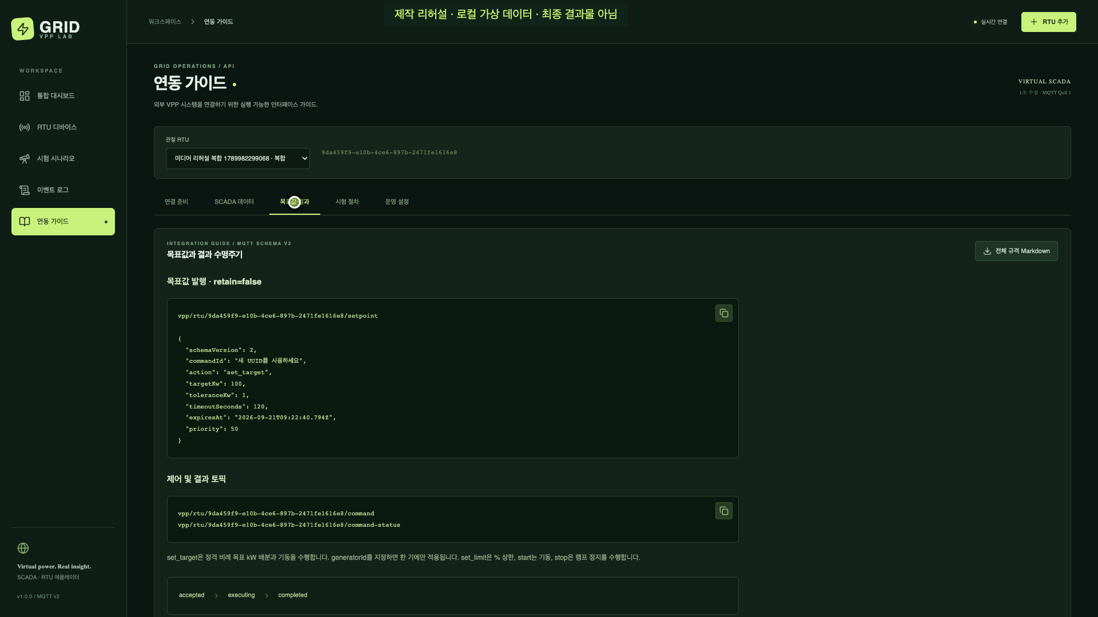
시나리오와 외부 연동
시나리오 복원으로 새 runId를 확인하고 연동 가이드를 살펴봅니다.
10 / 14
Notes:
제작 리허설의 로컬 증거입니다. 최종 배포 인수 결과가 아닙니다. 재생 배속, 일시정지와 난수 시드로 실험 입력을 관리합니다. 시나리오를 저장하고 복원하면 새로운 runId가 생기며 이전 실행의 샘플과 구분합니다. 저장한 모델과 상태를 재현하는 기능이지 외부 네트워크 지연을 동일하게 보장하는 기능은 아닙니다. RTU별 토픽과 연동 규격을 가이드에서 확인합니다.
시연 영상: ../rehearsal/GRID-VPP-demo-ko.mp4
관련 시간: 03:07–03:37
근거: docs/GOAL-VPP-AUTONOMOUS.md, docs/PRD-VPP-SCADA-RTU.md, artifacts/media-preparation/rehearsal/verification.json
릴리스 커밋: 94f415103ae0ad7950afce2721b38d560ff350db
리허설이며 최종 발표자료가 아닙니다.

Slide 11
k3s 배포와 운영
리허설 대상은 로컬3101입니다.
최종 영상은 동결한 k3s 릴리스로 새로 녹화합니다.
11 / 14
Notes:
제작 리허설의 로컬 증거입니다. 최종 배포 인수 결과가 아닙니다. 최종 배포는 지정한 k3s 문맥과 네임스페이스를 사용합니다. 관리 API와 MQTT 인증을 분리하고 실제 접근 경로와 자격증명 전달 방법을 설명합니다. 영속 데이터 백업은 파일 복사만으로 완료하지 않고 호환 버전의 별도 복원 실행을 확인합니다. 확정 이미지와 커밋은 릴리스 매니페스트에서 확인합니다.
시연 영상: ../rehearsal/GRID-VPP-demo-ko.mp4
관련 시간: 03:37–04:01
근거: docs/GOAL-VPP-AUTONOMOUS.md, docs/PRD-VPP-SCADA-RTU.md, artifacts/media-preparation/rehearsal/verification.json
릴리스 커밋: 94f415103ae0ad7950afce2721b38d560ff350db
리허설이며 최종 발표자료가 아닙니다.

Slide 12
검증 결과
8장면 실제 UI와 MQTT 흐름 통과
241.37초 MP4 전체 디코딩
1080p H.264 / AAC
12 / 14
Notes:
제작 리허설의 로컬 증거입니다. 최종 배포 인수 결과가 아닙니다. 검증 결과는 인수 조건과 실행 로그에 연결합니다. 로컬 브로커, 실제 k3s 배포, 외부 VPP 또는 클라우드 검증 상태를 서로 구분합니다. 한 종류의 시험 통과로 전체 완료를 추정하지 않습니다. 영상의 목표 출력과 외부 클라이언트의 관측 전이를 비교하고 한계가 남아 있으면 함께 제시합니다.
시연 영상: ../rehearsal/GRID-VPP-demo-ko.mp4
관련 시간: 01:55–02:35
근거: docs/GOAL-VPP-AUTONOMOUS.md, docs/PRD-VPP-SCADA-RTU.md, artifacts/media-preparation/rehearsal/verification.json
릴리스 커밋: 94f415103ae0ad7950afce2721b38d560ff350db
리허설이며 최종 발표자료가 아닙니다.

Slide 13
보안과 미해결 이슈
이 제작 회차는 보안 인수 판정이 아닙니다.
최종 취약점 및 이슈 목록을 릴리스와 연결합니다.
13 / 14
Notes:
제작 리허설의 로컬 증거입니다. 최종 배포 인수 결과가 아닙니다. 의존성 취약점은 검사 날짜와 데이터베이스 버전, 실제 이미지와 연결해 기록합니다. 적용 가능한 패치는 회귀시험 후 반영하고 적용하지 못한 항목은 이유와 대응 방법을 남깁니다. 이슈도 재현 조건과 해결 과정, 수정 커밋 및 독립 검증 근거를 연결합니다. 검토 보고만으로 해결 상태를 만들지 않습니다.
시연 영상: ../rehearsal/GRID-VPP-demo-ko.mp4
관련 시간: 03:37–04:01
근거: docs/GOAL-VPP-AUTONOMOUS.md, docs/PRD-VPP-SCADA-RTU.md, artifacts/media-preparation/rehearsal/verification.json
릴리스 커밋: 94f415103ae0ad7950afce2721b38d560ff350db
리허설이며 최종 발표자료가 아닙니다.

Slide 14
버전별 개선과 다음 과제
PRD1.8의 CSV 해석 미리보기 추가 준비
최종 버전에 포함된 기능만 시연합니다.
14 / 14
Notes:
제작 리허설의 로컬 증거입니다. 최종 배포 인수 결과가 아닙니다. 아이디어는 PRD 변경과 제품 버전, 시험 증거로 추적합니다. 최종 버전에서 실제 채택하고 구현한 개선만 소개하며 제안 상태의 기능과 구분합니다. 다음 과제는 실제 운영 VPP 및 외부 클라우드 연동, 실물 제조사 프로토콜 등 현재 범위 밖의 요구를 중심으로 결정합니다. 미해결 제약과 우선순위는 인도 문서를 따릅니다.
시연 영상: ../rehearsal/GRID-VPP-demo-ko.mp4
관련 시간: 03:37–04:01
근거: docs/GOAL-VPP-AUTONOMOUS.md, docs/PRD-VPP-SCADA-RTU.md, artifacts/media-preparation/rehearsal/verification.json
릴리스 커밋: 94f415103ae0ad7950afce2721b38d560ff350db
리허설이며 최종 발표자료가 아닙니다.

